Slide 1
TKP Delivery Pipeline
Het begint bij productie
IT4IT
2024

Slide 2
ArgoCD en voortbrenging
Uitleg over de nieuwe opzet.
Waarbij we de Helm Chart bij de applicatie onderbrengen en
alleen de ApplicationSets in de cloud-deployments repositories.
Waarom? Belang en Hoe?

Slide 3
Het begint bij productie
Requirements komen vanuit verschillende hoeken
Business
Change management
Security office
Privacy office
Architectuur
Teams

Slide 4
Requirements
Changes worden vastgelegd in servicenow
Is geversioneerd (volgens semantic versioning)
Staat in een versie beheer systeem (git.tkppensioen.nl)
Wordt automatisch uitgerold
Wordt op kwaliteit getoetst
Wordt op kwetsbaarheden getoetst
Wordt op correcte werking getoetst (unit en/of end-to-end testing)

Slide 5
Waarom?
We willen geen productie verstoringen veroorzaken
Bij verstoringen willen we snel de oorzaak kunnen achterhalen
Op productie moeten we weten
Welke software heeft gedraaid
Op welk moment
Met welke configuratie
We willen minimale handmatige wijzigingen
We willen minimale toegang tot productie

Slide 6
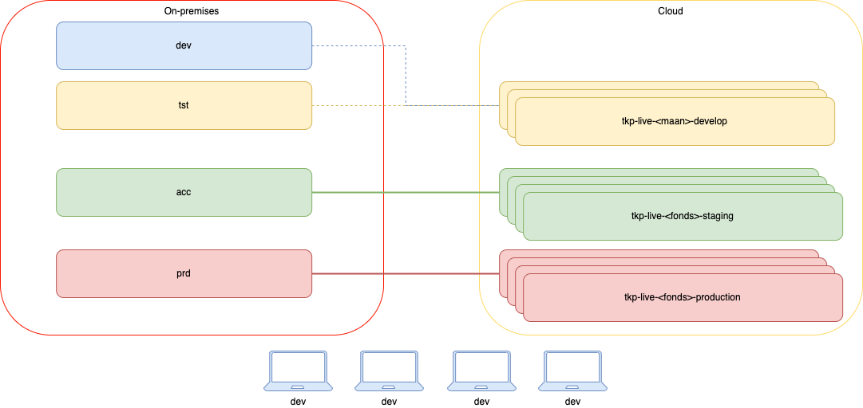

Slide 7
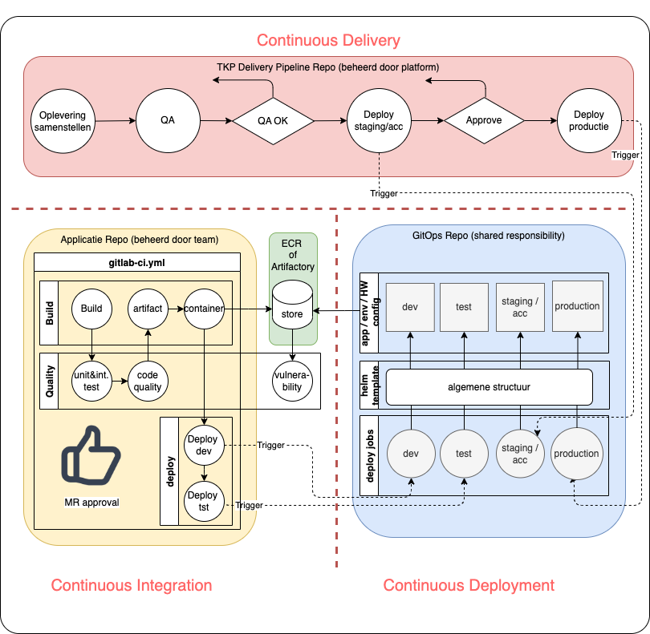

Slide 8
TDP-dashboard
Goedkeuring > Vastleggen > Doorvoeren Change
Gitlab project
Deployment repo’s
Bouwen
Testen
Versionering
Packagen
Single tenancy
Deployment
Reconciliation

